Slide 1
Đề xuất tính năng AI cho việc học của em
Bài 11.7 · Chuyên đề 11.3: AI trong học tập và kĩ thuật prompt nâng cao
Giáo dục trí tuệ nhân tạo lớp 11
Notes:
Chuẩn bị: giấy nhớ cho 'bức tường khó khăn', mẫu đề xuất sáu phần (mỗi nhóm một tờ A3), phiếu bình chọn, Phiếu ra cửa.

Slide 2
Hôm nay chúng ta làm gì?
1
Phát biểu rõ một khó khăn có thật trong việc học
45 phút
5'
Bức tường khó khăn
2
Viết câu đề xuất và đề xuất sáu phần
10'
Đề xuất gồm những gì?
25'
Viết đề xuất, phiên chợ
3
Góp ý cho nhóm bạn theo bốn tiêu chí
5'
Phiếu ra cửa
Notes:
Hôm nay học sinh đổi vai: từ người dùng sang người đề xuất. Không cần biết lập trình.

Slide 3
Bức tường khó khăn
Viết tiếp vào giấy nhớ, càng cụ thể càng tốt:
“Khi học môn ..., em thường bị kẹt ở chỗ ...”
Dán lên bảng.
?
Khó khăn nào AI có thể giúp? Khó khăn nào AI không phải là lời giải?
Notes:
HOẠT ĐỘNG 1 (5 phút). Mỗi học sinh một giấy nhớ, dán lên bảng. Giáo viên gom thành nhóm theo năm khâu của việc học (Bài 11.6). Ví dụ: học Sử xong tưởng thuộc, đến kiểm tra mới biết quên; sắp thuyết trình mà không ai nghe thử.

Slide 4
Bắt đầu từ khó khăn, đừng bắt đầu từ công nghệ
Phát biểu mơ hồ
Phát biểu rõ
“Học Sử khó nhớ.”
“Em nói tiếng Anh kém.”
Ai gặp?
Ở khâu nào của việc học?
Vì sao cách hiện tại chưa giúp được?
Không phải khó khăn nào cũng nên giải quyết bằng AI
Notes:
HOẠT ĐỘNG 2 (10 phút). Ví dụ phát biểu rõ: 'Học sinh lớp 11 học xong một bài Sử không biết mình đã nhớ đến đâu (khâu tự đánh giá), vì không có ai hỏi lại.' Dễ nhầm: 'không có thời gian học' là chuyện sắp xếp thời gian, không phải việc của AI.

Slide 5
Một câu đề xuất
“Dành cho [ai] đang gặp [khó khăn gì],
tính năng [tên] sẽ nhận [đầu vào] và [làm gì, trả ra gì],
giúp [lợi ích cho việc học].”
?
Viết không nổi một câu này nghĩa là ý tưởng chưa chín
Notes:
Ví dụ: Dành cho học sinh sắp thuyết trình mà không có ai nghe thử, tính năng 'Người nghe khó tính' sẽ nhận bản ghi âm phần nói thử và dàn ý, rồi đặt ba câu hỏi người nghe có thể hỏi và chỉ ra đoạn nói quá nhanh, giúp em tự sửa bài nói.

Slide 6
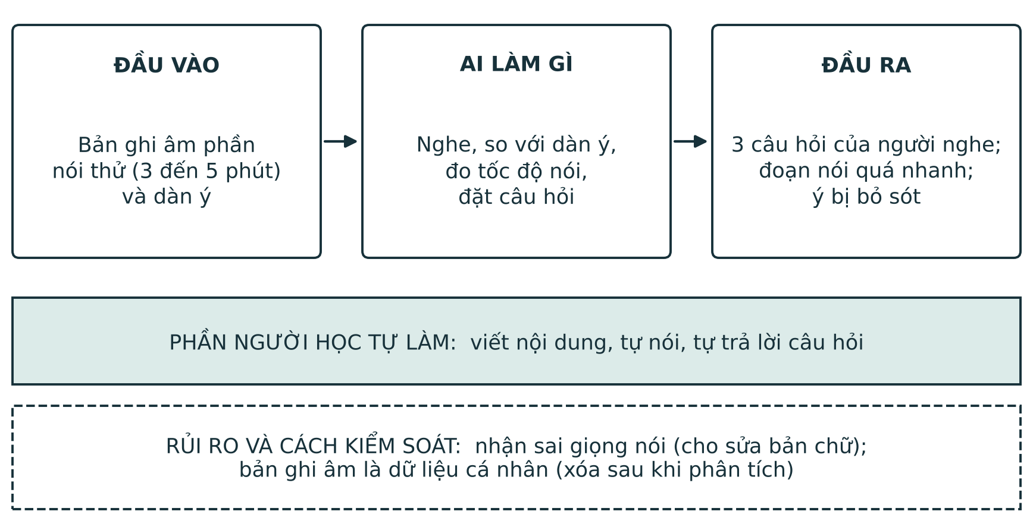
Khung của một tính năng: “Người nghe khó tính”
Notes:
Trung tâm là ba thứ: đầu vào, việc AI làm, đầu ra. Hai dải phía dưới là thứ dễ bị quên: phần người học tự làm, và rủi ro.

Slide 7
Một đề xuất gồm sáu phần
1
Người dùng và khó khăn
2
Tính năng: nhận gì, làm gì, trả ra gì
3
Lợi ích
4
Phần người học tự làm
5
Rủi ro và cách kiểm soát
6
Điều kiện sử dụng
Phần 4 và 5 hay bị bỏ nhất, và quan trọng nhất
Notes:
Học sinh ghi cấu trúc sáu phần. Bỏ phần 4: tính năng dễ trượt thành làm thay. Bỏ phần 5: người dùng gánh rủi ro mà không biết. Phần 6: bạn thiếu điều kiện có dùng được không.

Slide 8
Bốn tiêu chí của một đề xuất tốt
Giải quyết khó khăn có thật
Để học, không làm thay
1
2
Khả thi: có đầu vào, AI làm được
An toàn và công bằng
3
4
Notes:
Thử nhanh với ba ý tưởng: 'AI viết bài văn hộ' (trượt tiêu chí 2); 'AI đọc suy nghĩ' (trượt tiêu chí 3, không có đầu vào như vậy); 'AI theo dõi camera suốt giờ tự học' (vướng tiêu chí 4).

Slide 9
Viết đề xuất và phiên chợ ý tưởng
Phần 2 · 25 phút · Làm việc nhóm
Notes:
HOẠT ĐỘNG 3 bắt đầu. Phát mẫu đề xuất A3.

Slide 10
Nhiệm vụ nhóm: từ một câu đến sáu phần
13 phút
Chọn một khó khăn trên bức tường và viết đề xuất
Nhớ
Nếu nhóm dùng AI để rà đề xuất: ý tưởng là của nhóm, và ghi rõ đã dùng AI vào việc gì.
Viết câu đề xuất
Mở thành sáu phần trên giấy A3
Tự chấm theo bốn tiêu chí trước khi trưng bày
Notes:
Giáo viên hỏi nhóm đề xuất tính năng làm thay theo tiêu chí 2, yêu cầu sửa thành tính năng hỗ trợ một khâu của việc học.

Slide 11
Phiên chợ ý tưởng: góp ý ba câu
1
2
3
Một khen
“Mình thích ở chỗ...”
Gắn với một tiêu chí.
Một hỏi
“Mình chưa rõ...”
Ví dụ: bản ghi âm lưu ở đâu?
Một gợi ý
“Sẽ thế nào nếu...”
Giúp bạn sửa được.
Notes:
12 phút: các nhóm treo sản phẩm; mỗi nhóm cử một bạn ở lại trình bày 2 phút, các bạn khác đi xem và để lại góp ý, bình chọn. 'Hay đấy' hoặc 'không khả thi đâu' đều không giúp được gì. Sau phiên chợ: mỗi nhóm sửa ít nhất một điểm.

Slide 12
Khi trình bày, nói theo thứ tự này
Khó khăn: kể một tình huống thật
1
Hai phút là đủ.
Câu đề xuất
2
Một ví dụ sử dụng
3
Phần người học tự làm và rủi ro
4
Notes:
Chiếu trong lúc phiên chợ diễn ra.

Slide 13
Góp ý thế nào cho có ích?
Chưa giúp được
Giúp được
“Hay đấy”
“Không làm được đâu”
Nhận xét người trình bày
Nêu một điểm cụ thể
Đặt một câu hỏi
Gợi ý một cách sửa
Notes:
Dùng trước phiên chợ ý tưởng để các nhóm góp ý cho nhau.

Slide 14
Nghĩ thêm về rủi ro
Tính năng AI nào cũng cần dữ liệu, và cũng có lúc cho kết quả sai.
?
Tính năng nhóm em đề xuất cần dữ liệu gì? Nếu nó sai, ai bị ảnh hưởng?
Notes:
Mỗi nhóm bổ sung một dòng vào bản đề xuất. Nối với Bài 11.3 và 11.5.

Slide 15
Ghi nhớ
Bắt đầu từ khó khăn có thật, không từ công nghệ
1
Câu đề xuất: cho ai, khó khăn gì, nhận gì, trả ra gì, giúp gì
2
Sáu phần, đừng bỏ phần 4 và 5
3
Bốn tiêu chí: có thật; để học; khả thi; an toàn, công bằng
4
Notes:
Tổng kết. Thu sản phẩm lưu hồ sơ; gợi ý các nhóm phát triển tiếp ở Câu lạc bộ AI.

Slide 16
Phiếu ra cửa
1
Viết một câu đề xuất tính năng AI cho khó khăn học tập của riêng em (khác đề xuất của nhóm), theo mẫu: “Dành cho ... đang gặp ..., tính năng ... sẽ nhận ... và ..., giúp ...”.
2
Với tính năng đó: phần nào em phải tự làm? Một rủi ro và cách phòng?
5 phút · Làm cá nhân
Notes:
HOẠT ĐỘNG 4 (5 phút). Dặn dò: phần Vận dụng (hỏi ý kiến một bạn khối khác và một người lớn về đề xuất).

Slide 17

Tài liệu tham khảo
https://montinhoc.vn
Notes:
HOẠT ĐỘNG 3.

